Slide 1

  Área Académica: MATEMÁTICAS
  GEOMETRÍA ANALÍTICA
  Tema: DISTANCIA ENTRE DOS PUNTOS
  Profesor: JOSÉ RAMÓN AQUINO ALFARO
  Periodo: ENERO-JUNIO 2015

Slide 2

Tema: DISTANCIA ENTRE DOS PUNTOS
Abstract:
Key words: Point, segment, rectangular coordinate.
The distance between two points to determine the length of a segment from the rectangular coordinates of its start and end points.

Slide 3

OBJETIVO
Que el alumno comprenda y aplique las fórmulas para calcular la distancia entre dos puntos, en un segmento, horizontal, vertical y oblicuo.

Slide 4
CONTENIDO
Coordenadas Rectangulares
Un sistema de coordenadas rectangulares también se denomina cartesiano en honor a René Descartes.
Consta de dos rectas llamadas ejes que se cortan perpendicularmente en un punto llamado origen formando cuatro cuadrantes.
La recta horizontal se llama eje de las abscisas o de las x.
La recta vertical se llama eje de las ordenadas o de las y.
y
II
(-,+)
I
(+,+)
III
(-,-)
IV
(+,-)

Slide 5
Distancia dirigida y no dirigida
D. DIRIGIDA: Es aquella en la cual se considera el signo.
D. NO DIRIGIDA: Es el valor absoluto de la dirigida. /AB/=AB=BA
B
Distancia de A a B : AB=3
Distancia de B a A: BA=-3
A

Slide 6
DISTANCIA ENTRE PUNTOS
Se pueden clasificar tres casos:
P1(x1,y1) y P2(x2,y2 ) están en una misma recta horizontal, en este caso: y 1=y2
Distancia no dirigida P1P2=/x2 – x1/
b) P1(x1,y1) y P2(x2,y2 ) están en una misma recta vertical, en este caso: x 1=x2
Distancia no dirigida P1P2=/y2 – y1/

Slide 7

c) P1(x1,y1) y P2(x2,y2 ) no están ni en una recta vertical ni horizontal, sino oblicua. Con el trazo auxiliar siguiente:
P2(x2,y2)
y
P1(x1,y1)
L (x2,y1)
x
Se deduce:
(P1P2 )²= (P₁L)²+(LP₂)²
Por lo tanto:
$$\overline{P_{1}P_{2}}=\sqrt{(x_{2}−x_{1})^{2}+(y_{2}−y_{1})^{2}}$$

Slide 8
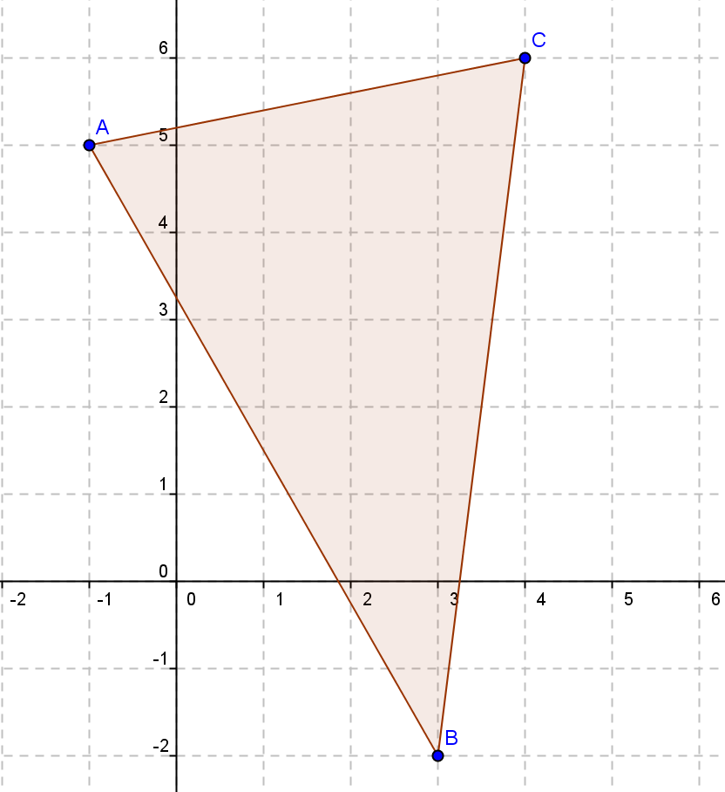
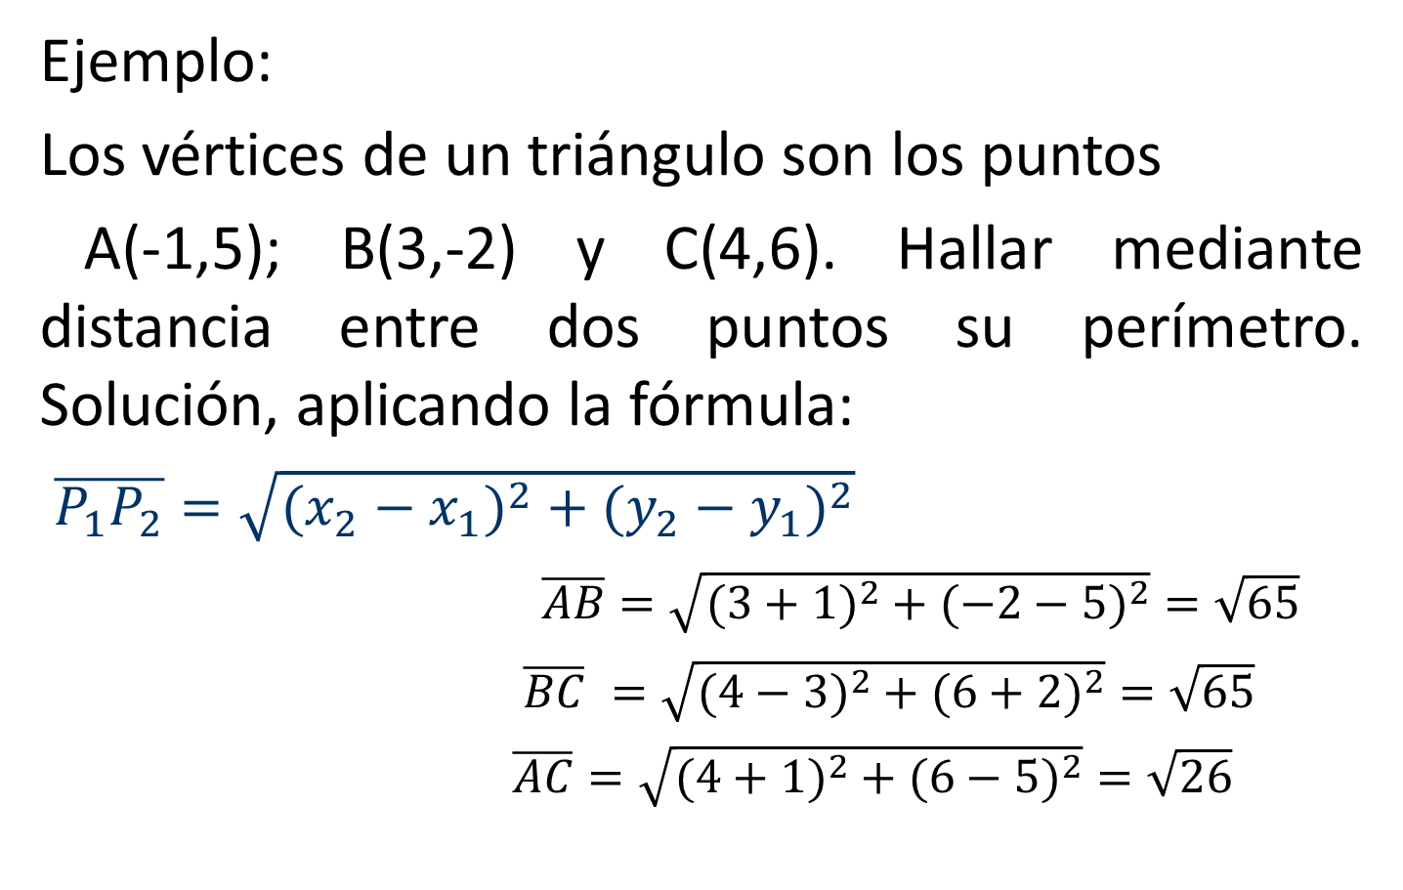
Ejemplo:
Los vértices de un triángulo son los puntos
A(-1,5); B(3,-2) y C(4,6). Hallar mediante distancia entre dos puntos su perímetro. Solución, aplicando la fórmula:
$\overline{P_{1}P_{2}}=\sqrt{(x_{2}−x_{1})^{2}+(y_{2}−y_{1})^{2}}$
$\overline{AB}=\sqrt{(3+1)^{2}+(−2−5)^{2}}=\sqrt{65}$
$\overline{BC} =\sqrt{(4−3)^{2}+(6+2)^{2}}=\sqrt{65}$
$\overline{AC}=\sqrt{(4+1)^{2}+(6−5)^{2}}=\sqrt{26}$

Slide 9
Por lo tanto, al sumar los tres segmentos, el perímetro del triángulo es:
P= 21.22u

Slide 10
BIBLIOGRAFÍA
CABALLERO, Arquímedes,(2007) Geometría Analítica, Esfinge, Vigésima edición.

